Slide 1

জব নং-৪
4
জবের নাম
কুলিং লোড এস্টিমেশনে সূর্য্য কর্তৃক সঞ্চালিত তাপ পর্যবেক্ষণকরণ ।
(Study the solar heat gain for cooling load estimation):
তারিখঃ ১৩-০৬-২০২১ খ্রিঃ “রবিবার” সকাল : ৯ টা
উপস্থাপনায়ঃ আবু মোহাম্মদ আতিকুল্যা , ইন্সট্রাক্টর(আর এসি)
ঢাকা পলিটেকনিক ইন্সটিটিউট, তেজগাঁও, ঢাকা-১২০৮।
Presented By : A.M.ATIQULLAH, INSTRUCTOR(Tech) RAC DHAKA POLYTECHNIC INSTITUTE, Dhaka-1208

Slide 2
4
ব্যবহারিক অংশ
PRACTICAL-4
12-06-2021
উপস্থাপনায়ঃ আবু মোহাম্মদ আতিকুল্যা , ইন্সট্রাক্টর(আর এসি)
ঢাকা পলিটেকনিক ইন্সটিটিউট, তেজগাঁও, ঢাকা-১২০৮।
উপস্থাপনায়ঃ আবু মোহাম্মদ আতিকুল্যা , ইন্সট্রাক্টর(আর এসি)
ঢাকা পলিটেকনিক ইন্সটিটিউট, তেজগাঁও, ঢাকা-১২০৮।
Presented By : A.M.ATIQULLAH, INSTRUCTOR(Tech) RAC DHAKA POLYTECHNIC INSTITUTE, Dhaka-1208

Slide 3

wkÿK cwiwPwZ
4
আবু মোহাম্মদ আতিকুল্যা
ইন্সট্রাক্টর(টেক্) আর এসি
ঢাকা পলিটেকনিক ইন্সটিটিউট,
তেজগাঁও শি/এ, ঢাকা- ১২০৮
atiqullahrac@gmail.com
https://youtube.com/c/AMAtiqullah
উপস্থাপনায়ঃ আবু মোহাম্মদ আতিকুল্যা , ইন্সট্রাক্টর(আর এসি)
ঢাকা পলিটেকনিক ইন্সটিটিউট, তেজগাঁও, ঢাকা-১২০৮।
Presented By : A.M.ATIQULLAH, INSTRUCTOR(Tech) RAC DHAKA POLYTECHNIC INSTITUTE, Dhaka-1208

Slide 4
কুলিং অ্যান্ড ‍হিটিং লোড ক্যালকুলেশন Cooling And Heating Load Calculation
4
বিষয় কোড- ৬৭২৪৩
উপস্থাপনায়ঃ আবু মোহাম্মদ আতিকুল্যা , ইন্সট্রাক্টর(আর এসি)
ঢাকা পলিটেকনিক ইন্সটিটিউট, তেজগাঁও, ঢাকা-১২০৮।
৪র্থ পর্ব
রেফ্রিজারেশন অ্যান্ড এয়ার কন্ডিশনিং টেকনোলজি
REFRIGERATION AND AIR CONDITIONING TECHNOLOGY
Presented By : A.M.ATIQULLAH, INSTRUCTOR(Tech) RAC DHAKA POLYTECHNIC INSTITUTE, Dhaka-1208

Slide 5
সেশন শেষে আমরা যা শিখবো
4
১। সূর্য্যের অলটিটিউড (Altitude) সম্পর্কে ধারণা
২। সূর্য্যের অ্যাজিমাথ (Azimuth) সম্পর্কে ধারণা
৩। আনুভূমিক (Horizontal) ও খাড়া (Vertical)
তলের উপর আপতিত সৌরতাপ বিকিরণের লম্ব
উপাংশ সম্পর্কে অবগত হওয়া
উপস্থাপনায়ঃ আবু মোহাম্মদ আতিকুল্যা , ইন্সট্রাক্টর(আর এসি)
ঢাকা পলিটেকনিক ইন্সটিটিউট, তেজগাঁও, ঢাকা-১২০৮।
Presented By : A.M.ATIQULLAH, INSTRUCTOR(Tech) RAC DHAKA POLYTECHNIC INSTITUTE, Dhaka-1208

Slide 6
জব নং-৪
কুলিং লোড এস্টিমেশনে সূর্য্য কর্তৃক
সঞ্চালিত তাপ পর্যবেক্ষণকরণ ।
(Study the solar heat gain for
cooling load estimation):
উপস্থাপনায়ঃ আবু মোহাম্মদ আতিকুল্যা , ইন্সট্রাক্টর(আর এসি)
ঢাকা পলিটেকনিক ইন্সটিটিউট, তেজগাঁও, ঢাকা-১২০৮।
Presented By : A.M.ATIQULLAH, INSTRUCTOR(Tech) RAC DHAKA POLYTECHNIC INSTITUTE, Dhaka-1208

Slide 7
G.O: 4. Study the solar heat gain for cooling load estimation
S.O: 4.1 Calculate the
intensity (“I”) of
direct radiation on a surface
on the following criteria
উপস্থাপনায়ঃ আবু মোহাম্মদ আতিকুল্যা , ইন্সট্রাক্টর(আর এসি)
ঢাকা পলিটেকনিক ইন্সটিটিউট, তেজগাঁও, ঢাকা-১২০৮।
Presented By : A.M.ATIQULLAH, INSTRUCTOR(Tech) RAC DHAKA POLYTECHNIC INSTITUTE, Dhaka-1208

Slide 8
a) The component of direct radiation
normal to a horizontal surface
b) The component of direct radiation
normal to a vertical plan
উপস্থাপনায়ঃ আবু মোহাম্মদ আতিকুল্যা , ইন্সট্রাক্টর(আর এসি)
ঢাকা পলিটেকনিক ইন্সটিটিউট, তেজগাঁও, ঢাকা-১২০৮।
Presented By : A.M.ATIQULLAH, INSTRUCTOR(Tech) RAC DHAKA POLYTECHNIC INSTITUTE, Dhaka-1208

Slide 9
4.2 Calculate the glass
area in the sun
4.3 Calculate steady state
heat transfer through glass
উপস্থাপনায়ঃ আবু মোহাম্মদ আতিকুল্যা , ইন্সট্রাক্টর(আর এসি)
ঢাকা পলিটেকনিক ইন্সটিটিউট, তেজগাঁও, ঢাকা-১২০৮।
Presented By : A.M.ATIQULLAH, INSTRUCTOR(Tech) RAC DHAKA POLYTECHNIC INSTITUTE, Dhaka-1208

Slide 10
জব শিটের নমূনা
জব নং-- | তারিখঃ -------- খ্রিঃ
জবের নামঃ | ----------------------------------------------------------------------------------------------------------------------------------------------------------------------------------------------------------------------------------------------------
উপস্থাপনায়ঃ আবু মোহাম্মদ আতিকুল্যা , ইন্সট্রাক্টর(আর এসি)
ঢাকা পলিটেকনিক ইন্সটিটিউট, তেজগাঁও, ঢাকা-১২০৮।
Presented By : A.M.ATIQULLAH, INSTRUCTOR(Tech) RAC DHAKA POLYTECHNIC INSTITUTE, Dhaka-1208

Slide 11
জব নং- ৪
তারিখঃ ১২- ০৬- ২০২০ খ্রিঃ
জবের নামঃ কুলিং লোড এস্টিমেশনে সূর্য্য
কর্তৃক সঞ্চালিত তাপ পর্যবেক্ষণকরণ
উপস্থাপনায়ঃ আবু মোহাম্মদ আতিকুল্যা , ইন্সট্রাক্টর(আর এসি)
ঢাকা পলিটেকনিক ইন্সটিটিউট, তেজগাঁও, ঢাকা-১২০৮।
Presented By : A.M.ATIQULLAH, INSTRUCTOR(Tech) RAC DHAKA POLYTECHNIC INSTITUTE, Dhaka-1208

Slide 12
4
জব নং- ৪ | তারিখঃ ২১- ১০- ২০২০ খ্রিঃ
জবের নামঃ | কুলিং লোড এস্টিমেশনে সূর্য্য কর্তৃক সঞ্চালিত তাপ পর্যবেক্ষণকরণ। (Study the solar heat gain for cooling load estimation):
উপস্থাপনায়ঃ আবু মোহাম্মদ আতিকুল্যা , ইন্সট্রাক্টর(আর এসি)
ঢাকা পলিটেকনিক ইন্সটিটিউট, তেজগাঁও, ঢাকা-১২০৮।
Presented By : A.M.ATIQULLAH, INSTRUCTOR(Tech) RAC DHAKA POLYTECHNIC INSTITUTE, Dhaka-1208

Slide 13
জব শীট
১। জবের উদ্দেশ্য (Objectives):
২। কার্যপ্রণালী (Working procedure):
৩। সমস্যাবলি ও সমাধান (Problem & Solving ):
৪। সতর্কতা (Precautions):
৫। মন্তব্য (Remarks):
উপস্থাপনায়ঃ আবু মোহাম্মদ আতিকুল্যা , ইন্সট্রাক্টর(আর এসি)
ঢাকা পলিটেকনিক ইন্সটিটিউট, তেজগাঁও, ঢাকা-১২০৮।
Presented By : A.M.ATIQULLAH, INSTRUCTOR(Tech) RAC DHAKA POLYTECHNIC INSTITUTE, Dhaka-1208

Slide 14
উদ্দেশ্য (Objectives):
১।আনুভূমিক তলের উপর আপতিত
প্রত্যক্ষ সৌরতাপ বিকিরণের লম্ব
উপাংশ সম্পর্কে অবগত হওয়া
উপস্থাপনায়ঃ আবু মোহাম্মদ আতিকুল্যা , ইন্সট্রাক্টর(আর এসি)
ঢাকা পলিটেকনিক ইন্সটিটিউট, তেজগাঁও, ঢাকা-১২০৮।
Presented By : A.M.ATIQULLAH, INSTRUCTOR(Tech) RAC DHAKA POLYTECHNIC INSTITUTE, Dhaka-1208

Slide 15
২। খাড়া তলের উপর আপতিত
প্রত্যক্ষ সৌরতাপ বিকিরণের
লম্ব উপাংশ সম্পর্কে অবগত হওয়া
উপস্থাপনায়ঃ আবু মোহাম্মদ আতিকুল্যা , ইন্সট্রাক্টর(আর এসি)
ঢাকা পলিটেকনিক ইন্সটিটিউট, তেজগাঁও, ঢাকা-১২০৮।
Presented By : A.M.ATIQULLAH, INSTRUCTOR(Tech) RAC DHAKA POLYTECHNIC INSTITUTE, Dhaka-1208

Slide 16
৩। বিভিন্ন অবস্থায় সূর্য্যের
অ্যাজিমাথ নির্ণয়করণ
সম্পর্কে অবগত হওয়া
উপস্থাপনায়ঃ আবু মোহাম্মদ আতিকুল্যা , ইন্সট্রাক্টর(আর এসি)
ঢাকা পলিটেকনিক ইন্সটিটিউট, তেজগাঁও, ঢাকা-১২০৮।
Presented By : A.M.ATIQULLAH, INSTRUCTOR(Tech) RAC DHAKA POLYTECHNIC INSTITUTE, Dhaka-1208

Slide 17
কার্যপ্রণালী (Working procedure)
সূর্য্যরশ্মির সাথে লম্বভাবে অবস্থিত
কোনো তলের উপর প্রত্যক্ষ সৌরতাপ
বিকিরণের প্রখরতা যদি 1W/ m² হয়
উপস্থাপনায়ঃ আবু মোহাম্মদ আতিকুল্যা , ইন্সট্রাক্টর(আর এসি)
ঢাকা পলিটেকনিক ইন্সটিটিউট, তেজগাঁও, ঢাকা-১২০৮।
Presented By : A.M.ATIQULLAH, INSTRUCTOR(Tech) RAC DHAKA POLYTECHNIC INSTITUTE, Dhaka-1208

Slide 18
তা হলে সৌরতাপ বিকিরণের
এই প্রখরতা যে-কোনো দিকের
উপাংশের মান নিরূপণ করা যায়
উপস্থাপনায়ঃ আবু মোহাম্মদ আতিকুল্যা , ইন্সট্রাক্টর(আর এসি)
ঢাকা পলিটেকনিক ইন্সটিটিউট, তেজগাঁও, ঢাকা-১২০৮।
Presented By : A.M.ATIQULLAH, INSTRUCTOR(Tech) RAC DHAKA POLYTECHNIC INSTITUTE, Dhaka-1208

Slide 19
সূর্য্য
উপস্থাপনায়ঃ আবু মোহাম্মদ আতিকুল্যা , ইন্সট্রাক্টর(আর এসি)
ঢাকা পলিটেকনিক ইন্সটিটিউট, তেজগাঁও, ঢাকা-১২০৮।
Presented By : A.M.ATIQULLAH, INSTRUCTOR(Tech) RAC DHAKA POLYTECHNIC INSTITUTE, Dhaka-1208

Slide 20
আনুভূমিক তলের উপর
আপতিত প্রত্যক্ষ সৌরতাপ
বিকিরণের লম্ব উপাংশের
উপস্থাপনায়ঃ আবু মোহাম্মদ আতিকুল্যা , ইন্সট্রাক্টর(আর এসি)
ঢাকা পলিটেকনিক ইন্সটিটিউট, তেজগাঁও, ঢাকা-১২০৮।
Presented By : A.M.ATIQULLAH, INSTRUCTOR(Tech) RAC DHAKA POLYTECHNIC INSTITUTE, Dhaka-1208

Slide 21
ক্ষেত্রে প্রত্যক্ষ সৌরতাপ বিকিরণের
যে উপাংশটি আনুভূমিক তলের
উপর লম্বভাবে আপতিত হয়েছে
তাকে বুঝানো হয়েছে
উপস্থাপনায়ঃ আবু মোহাম্মদ আতিকুল্যা , ইন্সট্রাক্টর(আর এসি)
ঢাকা পলিটেকনিক ইন্সটিটিউট, তেজগাঁও, ঢাকা-১২০৮।
Presented By : A.M.ATIQULLAH, INSTRUCTOR(Tech) RAC DHAKA POLYTECHNIC INSTITUTE, Dhaka-1208

Slide 22
সূর্য্যের উচ্চতা বা অলটিটিউড
কোণের মান যদি “a” হয়
তাহলে আনুভূমিক তলের উপর
উপস্থাপনায়ঃ আবু মোহাম্মদ আতিকুল্যা , ইন্সট্রাক্টর(আর এসি)
ঢাকা পলিটেকনিক ইন্সটিটিউট, তেজগাঁও, ঢাকা-১২০৮।
Presented By : A.M.ATIQULLAH, INSTRUCTOR(Tech) RAC DHAKA POLYTECHNIC INSTITUTE, Dhaka-1208

Slide 23
সৌরতাপ বিকিরণের লম্ব
উপাংশের মান হবে I.sina.
∴I_{h} = I.sina. খাড়া তলের
উপর আপতিত প্রত্যক্ষ সৌরতাপ
উপস্থাপনায়ঃ আবু মোহাম্মদ আতিকুল্যা , ইন্সট্রাক্টর(আর এসি)
ঢাকা পলিটেকনিক ইন্সটিটিউট, তেজগাঁও, ঢাকা-১২০৮।
Presented By : A.M.ATIQULLAH, INSTRUCTOR(Tech) RAC DHAKA POLYTECHNIC INSTITUTE, Dhaka-1208

Slide 24
বিকিরণের লম্ব উপাংশের ক্ষেত্রে
প্রত্যক্ষ সৌরতাপ বিকিরণের যে
উপাংশটি খাড়া তলের উপর
লম্বভাবে আপতিত
উপস্থাপনায়ঃ আবু মোহাম্মদ আতিকুল্যা , ইন্সট্রাক্টর(আর এসি)
ঢাকা পলিটেকনিক ইন্সটিটিউট, তেজগাঁও, ঢাকা-১২০৮।
Presented By : A.M.ATIQULLAH, INSTRUCTOR(Tech) RAC DHAKA POLYTECHNIC INSTITUTE, Dhaka-1208

Slide 25
হয়েছে, তাকে বুঝানো হয়েছে
এ ক্ষেত্রে সূর্য্যের আনুভূমিক
উপাংশ I.cosa- এর মান
নির্ণয় করার প্রয়োজন
উপস্থাপনায়ঃ আবু মোহাম্মদ আতিকুল্যা , ইন্সট্রাক্টর(আর এসি)
ঢাকা পলিটেকনিক ইন্সটিটিউট, তেজগাঁও, ঢাকা-১২০৮।
Presented By : A.M.ATIQULLAH, INSTRUCTOR(Tech) RAC DHAKA POLYTECHNIC INSTITUTE, Dhaka-1208

Slide 26
হবে এবং খাড়া তলের সাথে
সমকোণে বিভাজন করতে হবে
এখানে উল্লেখ্য যে খাড়া তলটি
পূর্বদিকে অথবা যে- কোনো
উপস্থাপনায়ঃ আবু মোহাম্মদ আতিকুল্যা , ইন্সট্রাক্টর(আর এসি)
ঢাকা পলিটেকনিক ইন্সটিটিউট, তেজগাঁও, ঢাকা-১২০৮।
Presented By : A.M.ATIQULLAH, INSTRUCTOR(Tech) RAC DHAKA POLYTECHNIC INSTITUTE, Dhaka-1208

Slide 27
দিকে মুখ ফেরানো অবস্থায়
থাকতে পারে । এখানে ওয়াল
সোলার অ্যাজিমাথ কোন 'n'
এর মান নির্ণয় করতে হবে
উপস্থাপনায়ঃ আবু মোহাম্মদ আতিকুল্যা , ইন্সট্রাক্টর(আর এসি)
ঢাকা পলিটেকনিক ইন্সটিটিউট, তেজগাঁও, ঢাকা-১২০৮।
Presented By : A.M.ATIQULLAH, INSTRUCTOR(Tech) RAC DHAKA POLYTECHNIC INSTITUTE, Dhaka-1208

Slide 28
যদি দেওয়ালের লম্ব দিক
বরাবর Icosa- কে বিভাজন,
করা যায় তা হলে দেয়ালের
উপস্থাপনায়ঃ আবু মোহাম্মদ আতিকুল্যা , ইন্সট্রাক্টর(আর এসি)
ঢাকা পলিটেকনিক ইন্সটিটিউট, তেজগাঁও, ঢাকা-১২০৮।
Presented By : A.M.ATIQULLAH, INSTRUCTOR(Tech) RAC DHAKA POLYTECHNIC INSTITUTE, Dhaka-1208

Slide 29
সাথে লম্ব দিক বরাবর উপাংশের
মান হবে -
I_{v} = I.cosa.cosn
বিশেষ ক্ষেত্রেঃ
উপস্থাপনায়ঃ আবু মোহাম্মদ আতিকুল্যা , ইন্সট্রাক্টর(আর এসি)
ঢাকা পলিটেকনিক ইন্সটিটিউট, তেজগাঁও, ঢাকা-১২০৮।
Presented By : A.M.ATIQULLAH, INSTRUCTOR(Tech) RAC DHAKA POLYTECHNIC INSTITUTE, Dhaka-1208

Slide 30
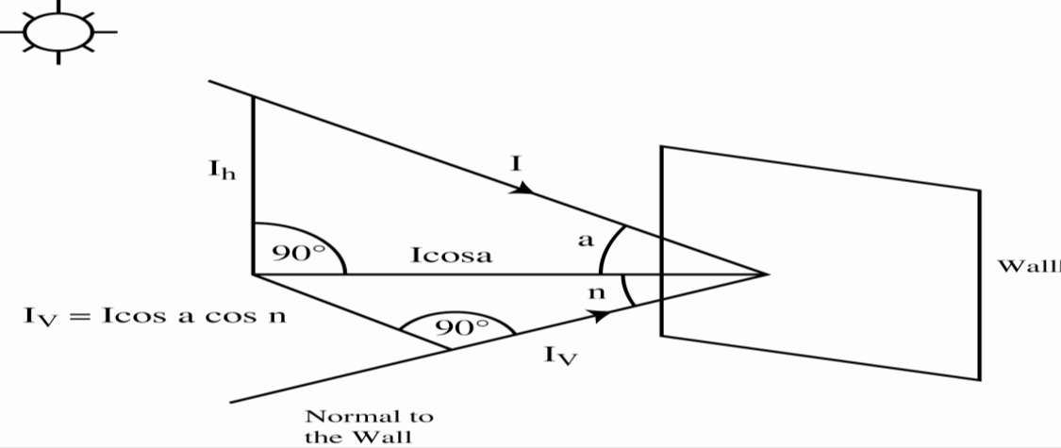
সূর্য্য
ওয়াল/দেওয়াল
উপস্থাপনায়ঃ আবু মোহাম্মদ আতিকুল্যা , ইন্সট্রাক্টর(আর এসি)
ঢাকা পলিটেকনিক ইন্সটিটিউট, তেজগাঁও, ঢাকা-১২০৮।
Presented By : A.M.ATIQULLAH, INSTRUCTOR(Tech) RAC DHAKA POLYTECHNIC INSTITUTE, Dhaka-1208

Slide 31
সূর্য্যের অলটিটিউড, a/ = 90° - (L - d)
এখানে,
L = অক্ষাংশ বা ল্যাটিটিউড
d = বিচ্যুতি বা ডিক্লাইনেশন
সাধারণ ক্ষেত্রে, অলটিটিউড,
উপস্থাপনায়ঃ আবু মোহাম্মদ আতিকুল্যা , ইন্সট্রাক্টর(আর এসি)
ঢাকা পলিটেকনিক ইন্সটিটিউট, তেজগাঁও, ঢাকা-১২০৮।
Presented By : A.M.ATIQULLAH, INSTRUCTOR(Tech) RAC DHAKA POLYTECHNIC INSTITUTE, Dhaka-1208

Slide 32
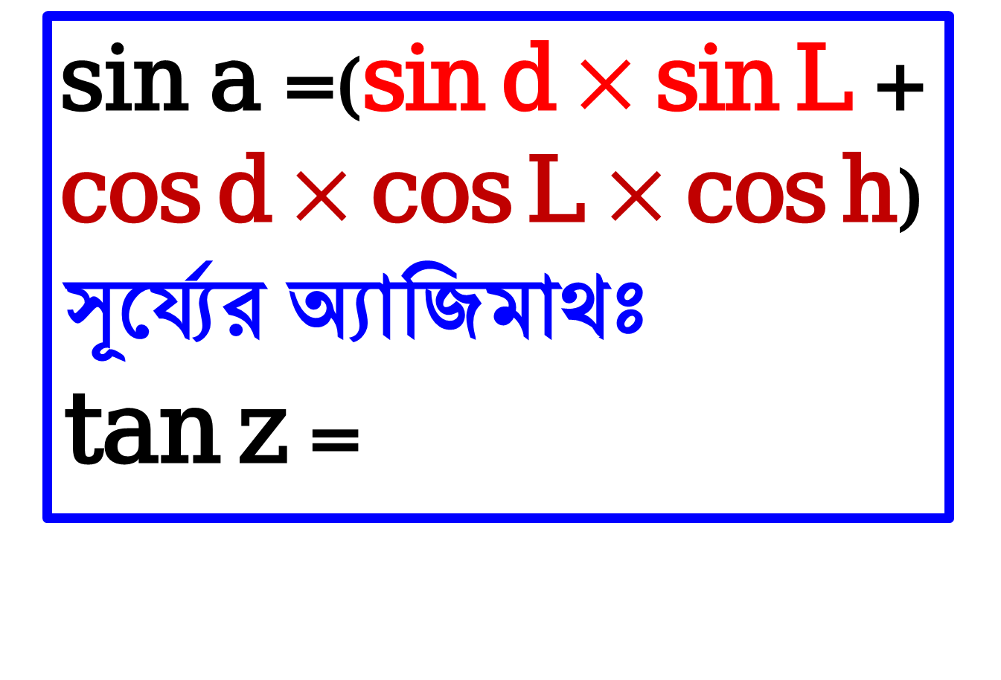
sin a =(sin d $×$ sin L +
cos d $×$ cos L $×$ cos h)
সূর্য্যের অ্যাজিমাথঃ
tan z =
উপস্থাপনায়ঃ আবু মোহাম্মদ আতিকুল্যা , ইন্সট্রাক্টর(আর এসি)
ঢাকা পলিটেকনিক ইন্সটিটিউট, তেজগাঁও, ঢাকা-১২০৮।
Presented By : A.M.ATIQULLAH, INSTRUCTOR(Tech) RAC DHAKA POLYTECHNIC INSTITUTE, Dhaka-1208

Slide 33
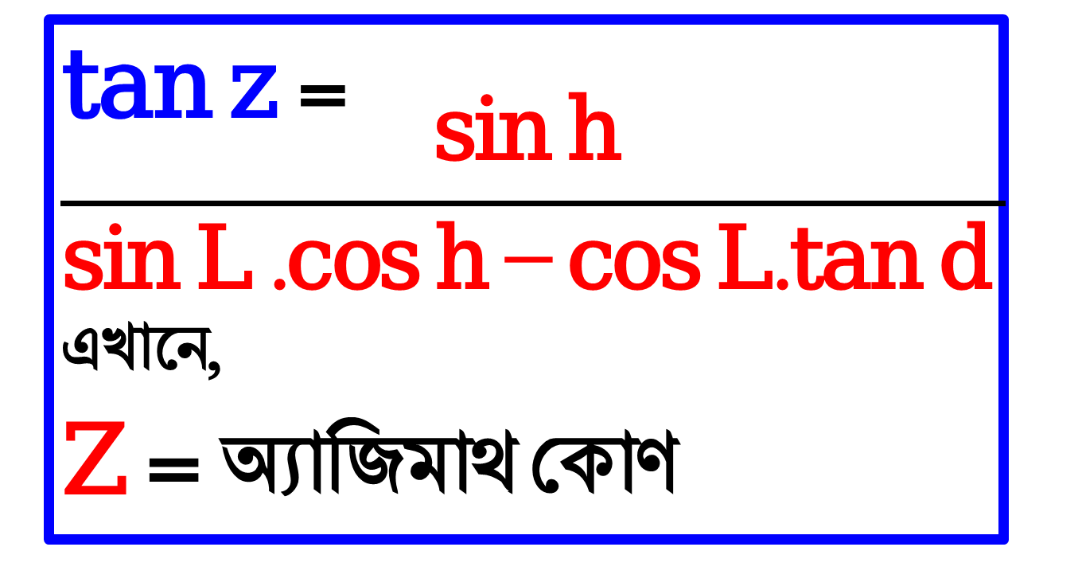
tan z =
$$\frac{\text{sin} \text{h} }{\text{sin} \text{L} \text{.}\text{cos} \text{h} \text{− }\text{cos} \text{L}\text{.}\text{tan} \text{d} }$$
এখানে,
Z = অ্যাজিমাথ কোণ
উপস্থাপনায়ঃ আবু মোহাম্মদ আতিকুল্যা , ইন্সট্রাক্টর(আর এসি)
ঢাকা পলিটেকনিক ইন্সটিটিউট, তেজগাঁও, ঢাকা-১২০৮।
Presented By : A.M.ATIQULLAH, INSTRUCTOR(Tech) RAC DHAKA POLYTECHNIC INSTITUTE, Dhaka-1208

Slide 34
h = আওয়ার অ্যাঙ্গেল
L = ল্যাটিটিউড
d = বিচ্যুতি বা ডিক্লাইনেশন
উপস্থাপনায়ঃ আবু মোহাম্মদ আতিকুল্যা , ইন্সট্রাক্টর(আর এসি)
ঢাকা পলিটেকনিক ইন্সটিটিউট, তেজগাঁও, ঢাকা-১২০৮।
Presented By : A.M.ATIQULLAH, INSTRUCTOR(Tech) RAC DHAKA POLYTECHNIC INSTITUTE, Dhaka-1208

Slide 35
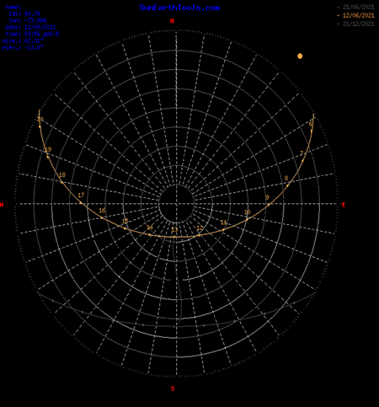
প্রত্যক্ষ সৌরতাপ বিকিরণের সংখ্যাসূচক মান:
উপস্থাপনায়ঃ আবু মোহাম্মদ আতিকুল্যা , ইন্সট্রাক্টর(আর এসি)
ঢাকা পলিটেকনিক ইন্সটিটিউট, তেজগাঁও, ঢাকা-১২০৮।
Presented By : A.M.ATIQULLAH, INSTRUCTOR(Tech) RAC DHAKA POLYTECHNIC INSTITUTE, Dhaka-1208

Slide 36
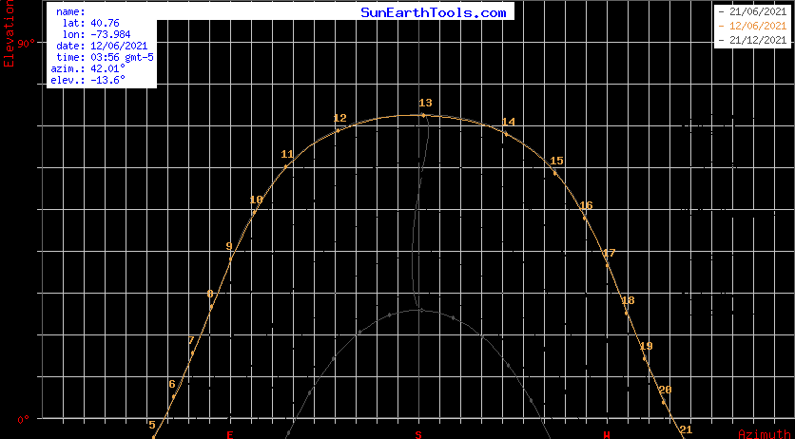
উপস্থাপনায়ঃ আবু মোহাম্মদ আতিকুল্যা , ইন্সট্রাক্টর(আর এসি)
ঢাকা পলিটেকনিক ইন্সটিটিউট, তেজগাঁও, ঢাকা-১২০৮।
Presented By : A.M.ATIQULLAH, INSTRUCTOR(Tech) RAC DHAKA POLYTECHNIC INSTITUTE, Dhaka-1208

Slide 37
প্রত্যক্ষ সৌরতাপ বিকিরণের সংখ্যাসূচক মান:
কোন একটি তলের উপর লম্বভাবে
আপতিত সৌরতাপ বিকিরণের পরিমাণ
নির্ণয়ের জন্য সূর্য রশ্মির পথের সাথে
সমকোণে অবস্থিত তলের উপর লম্বভাবে
আপতিত তাপ বিকিরণের প্রখরতা “I” এর মান জানা প্রয়োজন।
উপস্থাপনায়ঃ আবু মোহাম্মদ আতিকুল্যা , ইন্সট্রাক্টর(আর এসি)
ঢাকা পলিটেকনিক ইন্সটিটিউট, তেজগাঁও, ঢাকা-১২০৮।
Presented By : A.M.ATIQULLAH, INSTRUCTOR(Tech) RAC DHAKA POLYTECHNIC INSTITUTE, Dhaka-1208

Slide 38
ভূপৃষ্ঠে অবস্থিত বিভিন্ন স্থানের জন্য পরীক্ষা-
নিরীক্ষার মাধ্যমে প্রাপ্ত ফলাফলের থেকে
“I” এর মান প্রতিষ্ঠা করা হয়।
“I” – এর মান স্থানের উপর নির্ভরশীল নয়,
বরং এটার মান সূর্যের অ্যাটিটিউড এর
উপর নির্ভরশীল।
উপস্থাপনায়ঃ আবু মোহাম্মদ আতিকুল্যা , ইন্সট্রাক্টর(আর এসি)
ঢাকা পলিটেকনিক ইন্সটিটিউট, তেজগাঁও, ঢাকা-১২০৮।
Presented By : A.M.ATIQULLAH, INSTRUCTOR(Tech) RAC DHAKA POLYTECHNIC INSTITUTE, Dhaka-1208

Slide 39
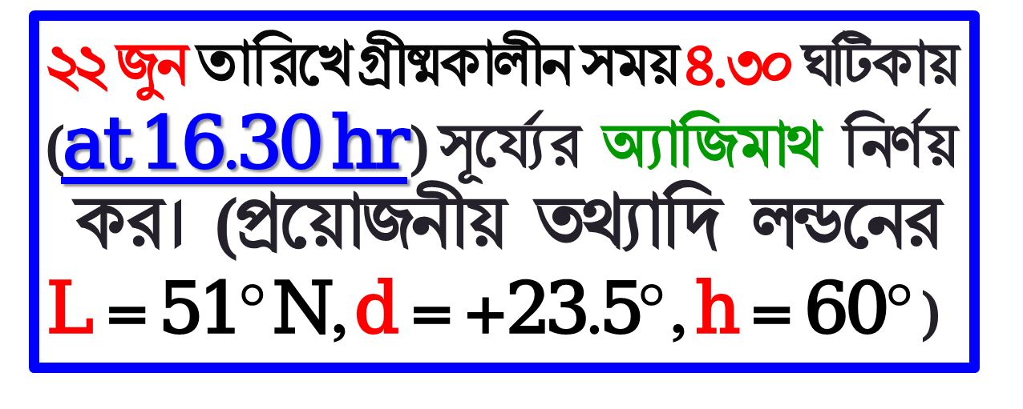
উদাহরণঃ
২২ জুন তারিখে গ্রীষ্মকালীন সময় ৪.৩০ ঘটিকায়
(at 16.30 hr) সূর্য্যের অ্যাজিমাথ নির্ণয়
কর। (প্রয়োজনীয় তথ্যাদি লন্ডনের
L = 51$°$ N, d = +23.5$°$ , h = 60$°$ )
উপস্থাপনায়ঃ আবু মোহাম্মদ আতিকুল্যা , ইন্সট্রাক্টর(আর এসি)
ঢাকা পলিটেকনিক ইন্সটিটিউট, তেজগাঁও, ঢাকা-১২০৮।
Presented By : A.M.ATIQULLAH, INSTRUCTOR(Tech) RAC DHAKA POLYTECHNIC INSTITUTE, Dhaka-1208

Slide 40
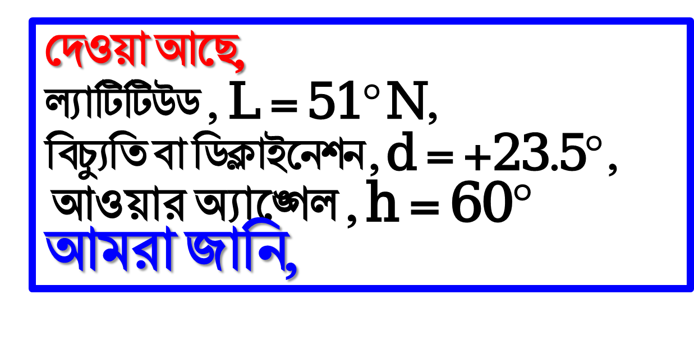
সমাধানঃ
দেওয়া আছে,
ল্যাটিটিউড , L = 51$°$ N,
বিচ্যুতি বা ডিক্লাইনেশন , d = +23.5$°$ ,
আওয়ার অ্যাঙ্গেল , h = 60$°$
আমরা জানি,
উপস্থাপনায়ঃ আবু মোহাম্মদ আতিকুল্যা , ইন্সট্রাক্টর(আর এসি)
ঢাকা পলিটেকনিক ইন্সটিটিউট, তেজগাঁও, ঢাকা-১২০৮।
Presented By : A.M.ATIQULLAH, INSTRUCTOR(Tech) RAC DHAKA POLYTECHNIC INSTITUTE, Dhaka-1208

Slide 41
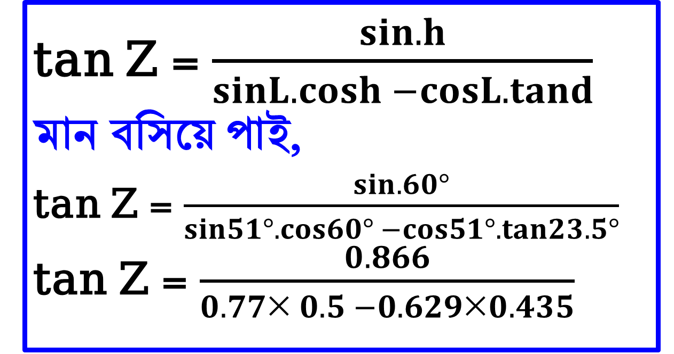
tan Z = $\frac{sin.h}{sinL.cosh −cosL.tand}$
মান বসিয়ে পাই,
tan Z = $\frac{sin.60°}{sin51°.cos60° −cos51°.tan23.5°}$
tan Z = $\frac{0.866}{0.77× 0.5 −0.629×0.435}$
উপস্থাপনায়ঃ আবু মোহাম্মদ আতিকুল্যা , ইন্সট্রাক্টর(আর এসি)
ঢাকা পলিটেকনিক ইন্সটিটিউট, তেজগাঁও, ঢাকা-১২০৮।
Presented By : A.M.ATIQULLAH, INSTRUCTOR(Tech) RAC DHAKA POLYTECHNIC INSTITUTE, Dhaka-1208

Slide 42
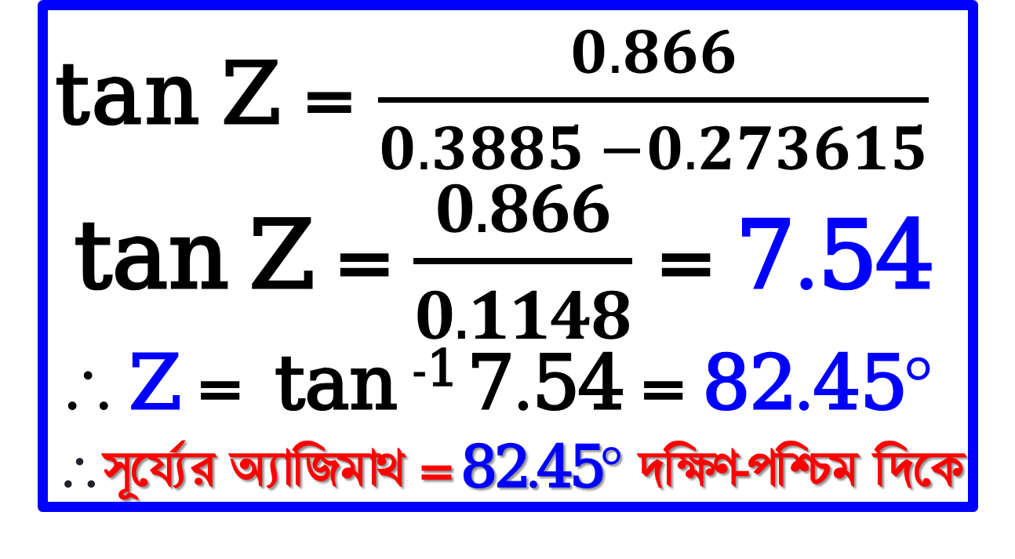
tan Z = $\frac{0.866}{0.3885 −0.273615}$
tan Z = $\frac{0.866}{0.1148}$ = 7.54
Z = tan ⁻¹ 7.54 = 82.45$°$
∴সূর্য্যের অ্যাজিমাথ = 82.45$°$ দক্ষিণ-পশ্চিম দিকে
উপস্থাপনায়ঃ আবু মোহাম্মদ আতিকুল্যা , ইন্সট্রাক্টর(আর এসি)
ঢাকা পলিটেকনিক ইন্সটিটিউট, তেজগাঁও, ঢাকা-১২০৮।
Presented By : A.M.ATIQULLAH, INSTRUCTOR(Tech) RAC DHAKA POLYTECHNIC INSTITUTE, Dhaka-1208

Slide 43
সমস্যাবলি-২ (Problem-2):
অনুভূমিক এর সাথে 30 ডিগ্রী কোণে
অবস্থিত দক্ষিণ -পশ্চিমমুখী একটি
তলের উপর লম্বভাবে আপতিত প্রত্যক্ষ
সৌর তাপ বিকিরণের উপাংশ নির্ণয় কর।
উপস্থাপনায়ঃ আবু মোহাম্মদ আতিকুল্যা , ইন্সট্রাক্টর(আর এসি)
ঢাকা পলিটেকনিক ইন্সটিটিউট, তেজগাঁও, ঢাকা-১২০৮।
Presented By : A.M.ATIQULLAH, INSTRUCTOR(Tech) RAC DHAKA POLYTECHNIC INSTITUTE, Dhaka-1208

Slide 44
সোলার অ্যাল্টিটিউড এবং অ্যাজিমাথ
62.5 ডিগ্রি এবং82.5 ডিগ্রী
দক্ষিণ- পশ্চিম(W of S)
হ্যালানো তলটি সূর্যের দিকে মুখ
ফেরানো অবস্থায় আছে।
উপস্থাপনায়ঃ আবু মোহাম্মদ আতিকুল্যা , ইন্সট্রাক্টর(আর এসি)
ঢাকা পলিটেকনিক ইন্সটিটিউট, তেজগাঁও, ঢাকা-১২০৮।
Presented By : A.M.ATIQULLAH, INSTRUCTOR(Tech) RAC DHAKA POLYTECHNIC INSTITUTE, Dhaka-1208

Slide 45
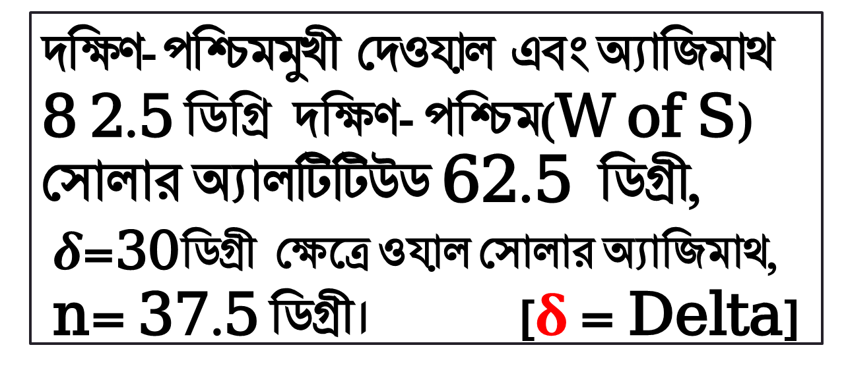
প্রয়োজনীয় তথ্যাদি:
দক্ষিণ- পশ্চিমমুখী দেওয়াল এবং অ্যাজিমাথ
8 2.5 ডিগ্রি দক্ষিণ- পশ্চিম(W of S)
সোলার অ্যালটিটিউড 62.5 ডিগ্রী,
$δ$=30ডিগ্রী ক্ষেত্রে ওয়াল সোলার অ্যাজিমাথ,
n= 37.5 ডিগ্রী। [$δ$ = Delta]
উপস্থাপনায়ঃ আবু মোহাম্মদ আতিকুল্যা , ইন্সট্রাক্টর(আর এসি)
ঢাকা পলিটেকনিক ইন্সটিটিউট, তেজগাঁও, ঢাকা-১২০৮।
Presented By : A.M.ATIQULLAH, INSTRUCTOR(Tech) RAC DHAKA POLYTECHNIC INSTITUTE, Dhaka-1208

Slide 46
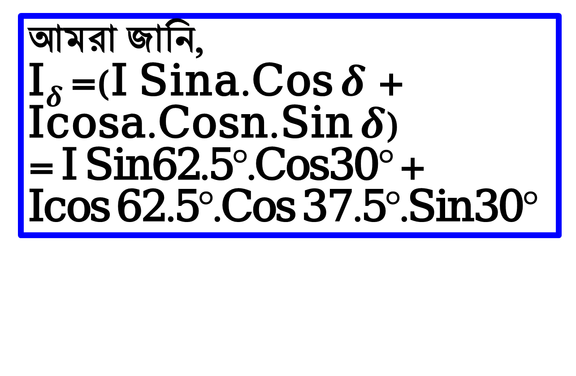
সgvavb(Soluation) t
আমরা জানি,
I$δ$ =(I Sina.Cos $δ$ +
Icosa.Cosn.Sin $δ$)
= I Sin62.5$°$.Cos30$°$ +
Icos 62.5$°$.Cos 37.5$°$.Sin30$°$
উপস্থাপনায়ঃ আবু মোহাম্মদ আতিকুল্যা , ইন্সট্রাক্টর(আর এসি)
ঢাকা পলিটেকনিক ইন্সটিটিউট, তেজগাঁও, ঢাকা-১২০৮।
Presented By : A.M.ATIQULLAH, INSTRUCTOR(Tech) RAC DHAKA POLYTECHNIC INSTITUTE, Dhaka-1208

Slide 47
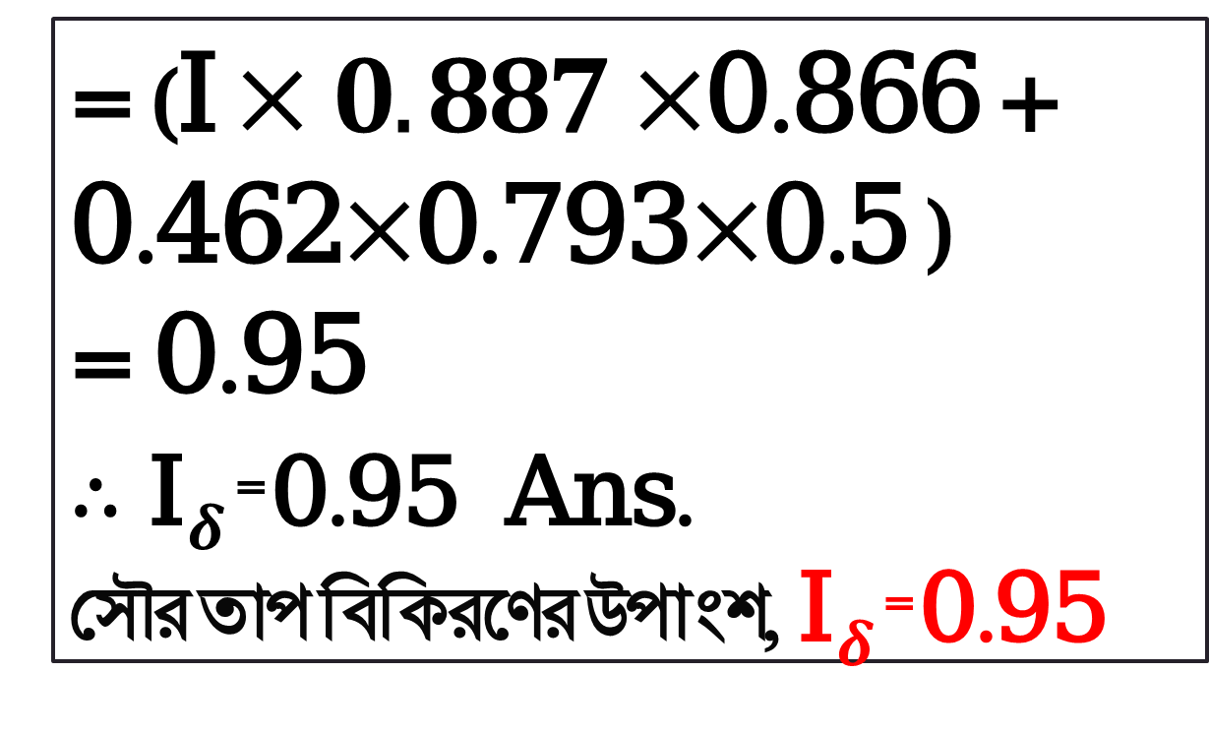
= (I $×0.887×$0.866 +
0.462$×$0.793$×$0.5 )
= 0.95
$∴$ I$δ$ ⁼0.95 Ans.
সৌর তাপ বিকিরণের উপাংশ, I$δ$ ⁼0.95
উপস্থাপনায়ঃ আবু মোহাম্মদ আতিকুল্যা , ইন্সট্রাক্টর(আর এসি)
ঢাকা পলিটেকনিক ইন্সটিটিউট, তেজগাঁও, ঢাকা-১২০৮।
Presented By : A.M.ATIQULLAH, INSTRUCTOR(Tech) RAC DHAKA POLYTECHNIC INSTITUTE, Dhaka-1208

Slide 48
সাবধানতা (Precaution)
১। আনুভূমিক তলের উপর
আপতিত প্রত্যক্ষ সৌরতাপ
উপস্থাপনায়ঃ আবু মোহাম্মদ আতিকুল্যা , ইন্সট্রাক্টর(আর এসি)
ঢাকা পলিটেকনিক ইন্সটিটিউট, তেজগাঁও, ঢাকা-১২০৮।
Presented By : A.M.ATIQULLAH, INSTRUCTOR(Tech) RAC DHAKA POLYTECHNIC INSTITUTE, Dhaka-1208

Slide 49
বিকিরণের লম্ব উপাংশ
সঠিকভাবে নির্ণয় করতে হবে
২। খাড়া তলের উপর আপতিত
উপস্থাপনায়ঃ আবু মোহাম্মদ আতিকুল্যা , ইন্সট্রাক্টর(আর এসি)
ঢাকা পলিটেকনিক ইন্সটিটিউট, তেজগাঁও, ঢাকা-১২০৮।
Presented By : A.M.ATIQULLAH, INSTRUCTOR(Tech) RAC DHAKA POLYTECHNIC INSTITUTE, Dhaka-1208

Slide 50
প্রত্যক্ষ সৌরতাপ বিকিরণের
লম্ব উপাংশ সঠিকভাবে নির্ণয়
করতে হবে
উপস্থাপনায়ঃ আবু মোহাম্মদ আতিকুল্যা , ইন্সট্রাক্টর(আর এসি)
ঢাকা পলিটেকনিক ইন্সটিটিউট, তেজগাঁও, ঢাকা-১২০৮।
Presented By : A.M.ATIQULLAH, INSTRUCTOR(Tech) RAC DHAKA POLYTECHNIC INSTITUTE, Dhaka-1208

Slide 51
৩। প্রয়োজনে শ্রেণি শিক্ষকের
পরামর্শ বা সহায়তা নিতে হবে
উপস্থাপনায়ঃ আবু মোহাম্মদ আতিকুল্যা , ইন্সট্রাক্টর(আর এসি)
ঢাকা পলিটেকনিক ইন্সটিটিউট, তেজগাঁও, ঢাকা-১২০৮।
Presented By : A.M.ATIQULLAH, INSTRUCTOR(Tech) RAC DHAKA POLYTECHNIC INSTITUTE, Dhaka-1208

Slide 52
মন্তব্য(Remarks)
উপরোক্ত বিষয়টি সঠিকভাবে সম্পাদন
করলে সূর্য্য থেকে অর্জিত তাপ
সম্পর্কে ধারণা অর্জন করতে পারবে- সমাপ্ত -
উপস্থাপনায়ঃ আবু মোহাম্মদ আতিকুল্যা , ইন্সট্রাক্টর(আর এসি)
ঢাকা পলিটেকনিক ইন্সটিটিউট, তেজগাঁও, ঢাকা-১২০৮।

Slide 53
পরবর্তী জব নং-০৫
হিমাগার, ফিশ ফ্রিজিং প্লান্ট, মাংস সংরক্ষণাগারের
প্রোডাক্ট লোড নিরূপণ ।
(Study the product load of a cold
storage, fish freezing plant, or
meat storage)
তারিখঃ 14-06-2021 সোমবার
উপস্থাপনায়ঃ আবু মোহাম্মদ আতিকুল্যা , ইন্সট্রাক্টর(আর এসি)
ঢাকা পলিটেকনিক ইন্সটিটিউট, তেজগাঁও, ঢাকা-১২০৮।
Presented By : A.M.ATIQULLAH, INSTRUCTOR(Tech) RAC DHAKA POLYTECHNIC INSTITUTE, Dhaka-1208

Slide 54

THANKS!
উপস্থাপনায়ঃ আবু মোহাম্মদ আতিকুল্যা , ইন্সট্রাক্টর(আর এসি)
ঢাকা পলিটেকনিক ইন্সটিটিউট, তেজগাঁও, ঢাকা-১২০৮।
Any questions?
You can find me at atiqullahrac@gmail.com
Presented By : A.M.ATIQULLAH, INSTRUCTOR(Tech) RAC DHAKA POLYTECHNIC INSTITUTE, Dhaka-1208

Slide 55

ধন্যবাদ
সকলকে
Thank you
For
All
উপস্থাপনায়ঃ আবু মোহাম্মদ আতিকুল্যা , ইন্সট্রাক্টর(আর এসি)
ঢাকা পলিটেকনিক ইন্সটিটিউট, তেজগাঁও, ঢাকা-১২০৮।
Presented By : A.M.ATIQULLAH, INSTRUCTOR(Tech) RAC DHAKA POLYTECHNIC INSTITUTE, Dhaka-1208

Slide 56

ধন্যবাদ
Presented By : A.M.ATIQULLAH, INSTRUCTOR(Tech) RAC DHAKA POLYTECHNIC INSTITUTE, Dhaka-1208

Slide 57
ধন্যবাদ
উপস্থাপনায়ঃ আবু মোহাম্মদ আতিকুল্যা , ইন্সট্রাক্টর(আর এসি)
ঢাকা পলিটেকনিক ইন্সটিটিউট, তেজগাঁও, ঢাকা-১২০৮।
Presented By : A.M.ATIQULLAH, INSTRUCTOR(Tech) RAC DHAKA POLYTECHNIC INSTITUTE, Dhaka-1208

Slide 58
পরবর্তী জব নং-০৫
হিমাগার, ফিশ ফ্রিজিং প্লান্ট, মাংস সংরক্ষণাগারের
প্রোডাক্ট লোড নিরূপণ ।
(Study the product load of a cold
storage, fish freezing plant, or
meet storage)
তারিখঃ 14-06-2021 সোমবার
উপস্থাপনায়ঃ আবু মোহাম্মদ আতিকুল্যা , ইন্সট্রাক্টর(আর এসি)
ঢাকা পলিটেকনিক ইন্সটিটিউট, তেজগাঁও, ঢাকা-১২০৮।
Presented By : A.M.ATIQULLAH, INSTRUCTOR(Tech) RAC DHAKA POLYTECHNIC INSTITUTE, Dhaka-1208

